Slide 1
الماء كعامل بيئي
Water as an Ecological Factor

Slide 2
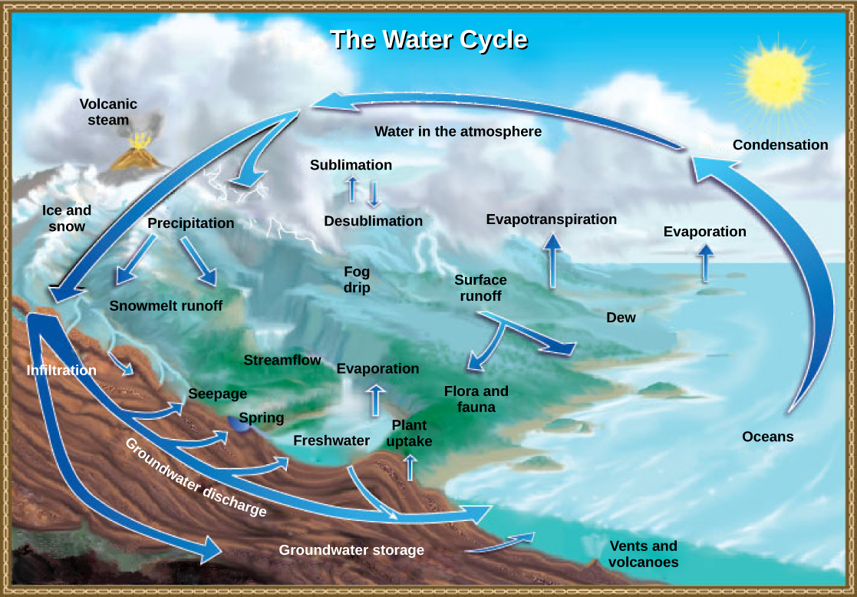

Slide 3
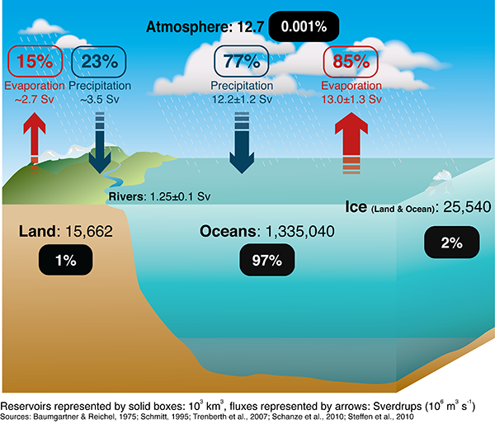
X 10⁶ m³ s⁻¹
X 10³ km³

Slide 4
الماء كعامل بيئي
Water as an Ecological Factor
للماء أهمية كبيرة في حياة الكائنات الحية، ففي عدم وجود الماء تنعدم الحياة (وجعلنا من الماء كل شيء حي)
يعتبر الماء أحد العوامل البيئية الرئيسية المحددة لحياة وتوزيع الكائنات الحية على الكرة الأرضية.

Slide 5
الماء كعامل بيئي
Water as an Ecological Factor
أهمية الماء في حياة الكائنات الحية:
- أحد مكونات البروتوبلازم (70-95% من الكتلة).
- الماء مكوّن أساسيّ في عمليّة البناء الضوئي.
- سائل مذيب ويعتبر الوسط الناقل للغذاء والأملاح.
- المحافظة على الخلايا في حالة امتلاء.
- عمليّة غلق وفتح ثغور أوراق النباتات تحدث بشكل طبيعيّ ومنظّم بفضل الماء.
- للماء دور الماء في تلطيف وحفظ الحرارة داخل أجزاء النباتات.
- يساهم في عملية تكاثر و نموّ النبات.
- إنّ معظم الثمار تتكوّن بشكل كبير من الماء ونقصان الماء سيعني ثمار جافّة غير صالحة للاستخدام.

Slide 6
الصور التي يتوفر بها الماء في البيئة:
يتوفر الماء في البيئة في ثلاث صور:
1- في صورة بخار ماء غير مرئي Invisible vapour
الرطوبة humidity ويمكن الاستدلال عليه بالماء الذي يتكثف على سطح بارد
2- صورة بخار الماء المرئي Visible vapour
الممثلة في السحب والضباب Clouds and fog
3- الماء المترسب على شكل قطرات ماء سائل كالأمطار Rain أو في شكل صلب مثل البرد Hailوالثلج Snow
الماء كعامل بيئي
Water as an Ecological Factor

Slide 7
Relative humidity
الرطوبة النسبية
الماء الموجود في صورة بخار غير مرئي Humidity يعبر عنها بالرطوبة النسبية.
الرطوبة النسبية وهي عبارة عن النسبة بين كمية بخار الماء الموجود في الهواء (في وحدة الحجم) عند درجة حرارة معينه وكميته اللازمة لتشبع هذه الوحدة من الحجم تحت ظروف مماثلة.
تتأثر الرطوبة النسبية بعدة عوامل وهي:
- درجة الحرارة - الرياح
- الارتفاع -التعرض
- الغطاء النباتي -المحتوى المائي للتربة

Slide 8
درجة الحرارة العالية تزيد من قدرة الهواء على حمل بخار الماء، وعليه تعمل على خفض الرطوبة النسبية.
الرياح الجافة تقلل من كمية بخار الماء في الهواء وذلك بإزالة الهواء الرطب المحيط بالنباتات ومزجه بالهواء الجاف، الأمر الذي يخفض الرطوبة النسبية في الهواء المحيط بالنباتات.
الغطاء النباتي يعمل على تقليل تأثير درجة الحرارة والرياح بالإضافة إلى إمداد الهواء ببخار الماء المنطلق من عملية النتح فإنه يعمل على زيادة الرطوبة النسبية في الجو.

Slide 9
تعتبر المناطق الساحلية من المناطق الرطبة بينما تعتبر المناطق الداخلية البعيدة عن المسطحات المائية جافة نسبيًا.
قد تصل إلى حالة التشبع في الأيام المطيرة.
تتقلب الرطوبة النسبية بين الليل والنهار، تزداد بانخفاض درجة الحرارة ليلاً وتنخفض بارتفاعها نهارا.
وتعتبر الرطوبة النسبية من العوامل البيئية الهامة نظرًا لكونها تؤثر مباشرة على معدل عمليتي النتح في النبات والتبخر من سطح التربة.

Slide 10
الضباب والسحاب يتشابهان من حيث تكوينهما من قطرات الماء أو أحيانًا من بلورات الثلج الصغيرة جدا، ولكنهما يختلفان من حيث الموضع:
إذ يتكون السحاب نتيجة لبرودة الهواء في طبقات الجو العليا ولذلك يكون بعيدا عن سطح الأرض.
أما الضباب فيحدث نتيجة لتبريد الهواء على سطح الأرض أو بالقرب منها ولذلك يبدو عادة ممتدا من سطح الأرض إلى أعلى.

Slide 11
يتكون الضباب في الحالات الآتية:
- عندما يمر هواء دافئ فوق سطح تيار مائي بارد.
- عندما يصعد هواء دافئ عبر سطح أرض ترتفع بميل إلى أعلى.
- عندما يكون الهواء ساكنًا بالليل وتبرد الأرض نتيجة لفقد الحرارة بالإشعاع.
عند انخفاض درجة الحرارة تتكاثف السحب فتكون قطيرات ماء في شكل أمطار Rain أو ثلج Snow أو برد Hails
- يعتبر المطر من الناحية البيئية أهم هذه الصور جميعًا
- البرد قليل السقوط ولذلك فليس له تأثير فعال على ماء التربة
- بينما للثلوج أهمية كبيرة وقد يشكل ذوبانها فيضانات مدمرة

Slide 12
أما الندى Dew فكميته دائمًا قليلة وتأثيره عابر لدرجة أنه لا يكاد يضيف إضافة تذكر لماء التربة ولكنه حينما يتبخر يساعد على تقليل التبخر من سطح التربة وتقليل معدل النتح.
وتعتمد كمية الأمطار في منطقة معينة كثيرًا على وضعها الجغرافي من حيث خطوط العرض، وتكون إمكانية هطول الأمطار الغزيرة كبيرة في المناطق الاستوائية وتنخفض في المناطق القطبية لأن الهواء في المناطق القطبية يكون بارداً ومستقراً بدرجة لا تمكنه من أن يحتفظ بكمية كبيرة من بخار الماء.

Slide 13
فعالية الأمطارAffectivity of Rainfall
تعتمد النباتات في كل البيئات (عدا تلك التي تنمو قريب من الأنهار والينابيع) في موردها المائي على الماء المترسب.
تأخذ النباتات الأرضية حاجتها من الماء عن طريق التربة التي تضرب جذورها فيها، وعلى ذلك فالمياه المترسبة يجب أن تتسرب إلى داخل التربة قبل أن تكون في متناول النباتات.
المعدلات المجردة للأمطار التي تسجلها أجهزة قياس الأمطار لا تعطي صورة حقيقة لوجود الماء في التربة وبحالة متاحة للامتصاص النباتي.

Slide 14
المحتوى المائي للتربة يختلف من مكان لآخر ويعتمد ذلك على عدة عوامل أهمها:
- كمية وطبيعة الأمطار
- قدرة النباتات على اعتراض طريق الأمطار
- طبيعة سطح و نوع التربة
- طبوغرافية وطبيعة الأرض
- درجة الانحدار
- تيارات الهواء تزيد من التبخير

Slide 15
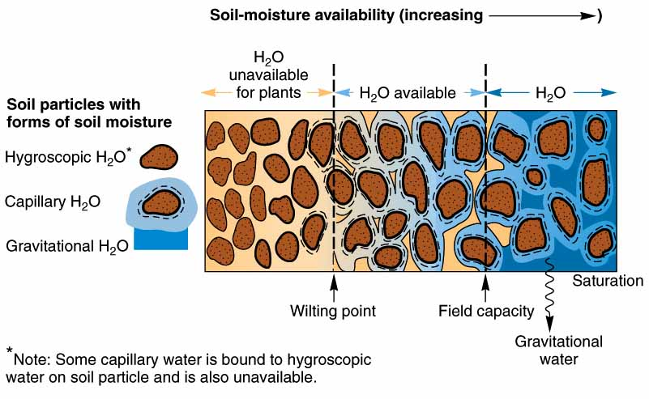
Soil Moistureرطوبة التربة

Slide 16
Soil Moistureرطوبة التربة
الماء الذي لا تستطيع التربة الاحتفاظ به ضد قوى الجاذبية الأرضية والذي يستمر في التسرب حتى يصبح جزءًا من المياه الجوفية يسمى بالماء الحر أو ماء الجاذبية الأرضيةFree or gravitational water
يسمى الماء الحر المتوفر في طبقة التربة دائمة التشبع الماء الأرضي Ground water كما يعرف السطح العلوي لهذه الطبقة باسم «مستوى الماء الأرضي» Water table

Slide 17
وعندما يتوقف تسرب ماء الجاذبية الأرضية تبلغ التربة
سعتها الحقلية Field capacity
وماء التربة عند سعتها الحقلية هو مجموع؛
الماء الشعري Capillary water
الماء الإيجروسكوبي Hygroscopic water
الماء المتحد Combined water
بخار الماء Water vapour

Slide 18
الماء الشعريCapillary water هو ذلك الجزء من ماء التربة الملتصق بحبيباتها بالقوى السطحية والشعرية ويكون على هيئة أغشية أو طبقات رقيقةFilms تغلف حبيبات التربة.
الماء الإيجروسكوبي Hygroscopic water هو ماء التربة الذي تحتفظ به عندما تجف في الهواء في صورة أغشيه رقيقة جداً و ملتصقة بقوة كبيرة يستحيل على الجذور أن تستفيد منه.
الماء المتحدCombined water هو الماء الذي يدخل في التركيب الكيميائي لحبيات التربة.

